Slide 1

인터랙티브 웹 개발 - Part 1
404 에러 페이지
-
2 SVG 이론

Slide 2
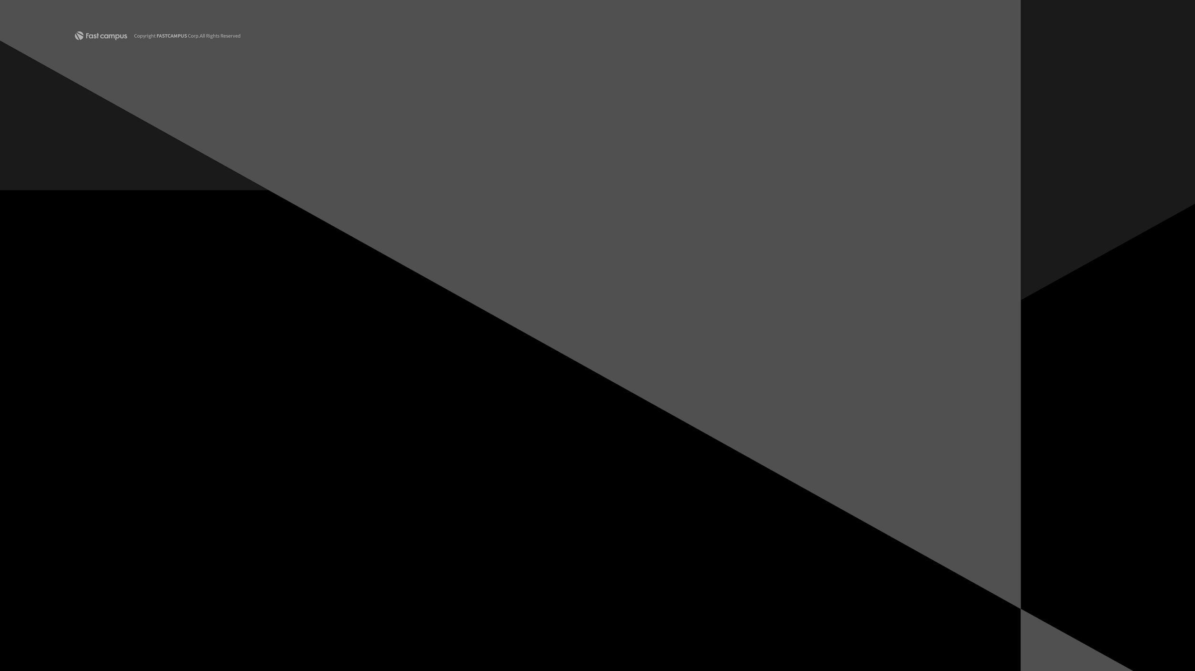
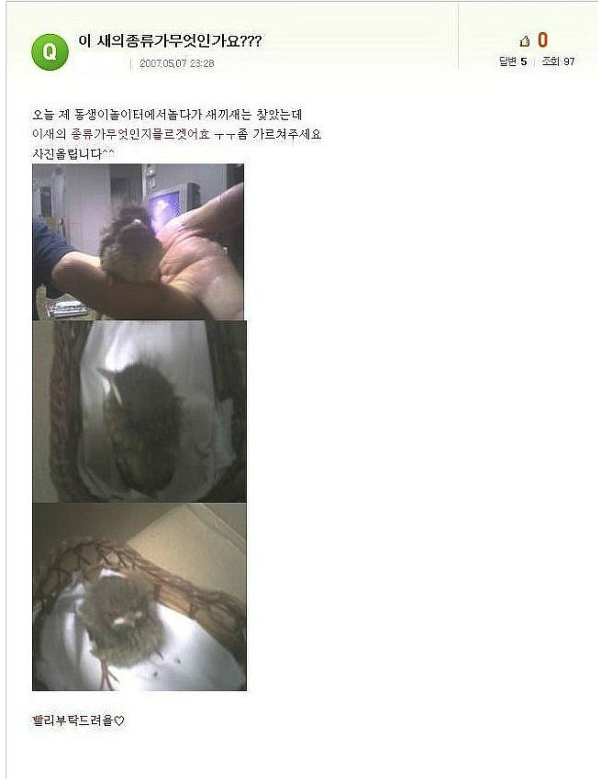
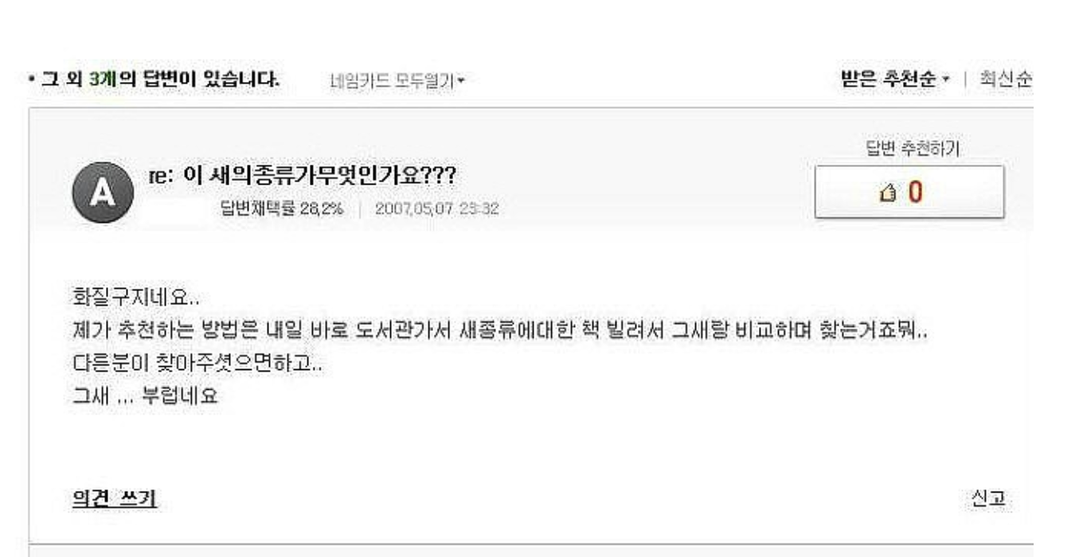
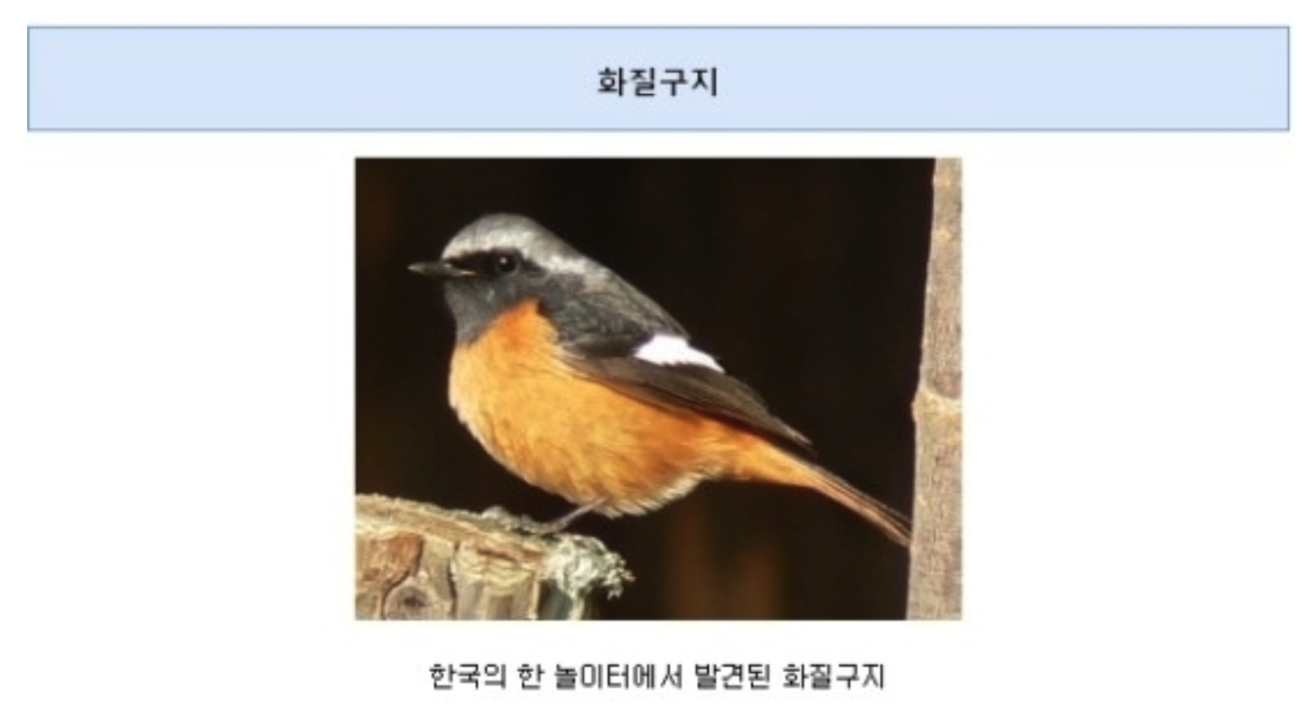

Slide 3


SVG
1.
SVG 이론
스케일러블 벡터 그래픽스
(Scalable Vector Graphics)
벡터 그래픽 파일 형식
XML 기반의 파일로 메모장과 같은 문서 편집기로 편집 가능
크기를 조정해도 품질이 저하되지 않음

Slide 4
Vector vs Raster
2.
SVG 이론
Vector
Raster
수학 계산식을 컴퓨터가 렌더링
로고, 아이콘 등에 적합
EPS, SVG, AI 등
픽셀로 구성
사진에 적합
GIF, JPG, PNG 등

Slide 5
직접 만들어 볼까요?
SVG 파일 열어보기

